Slide 1


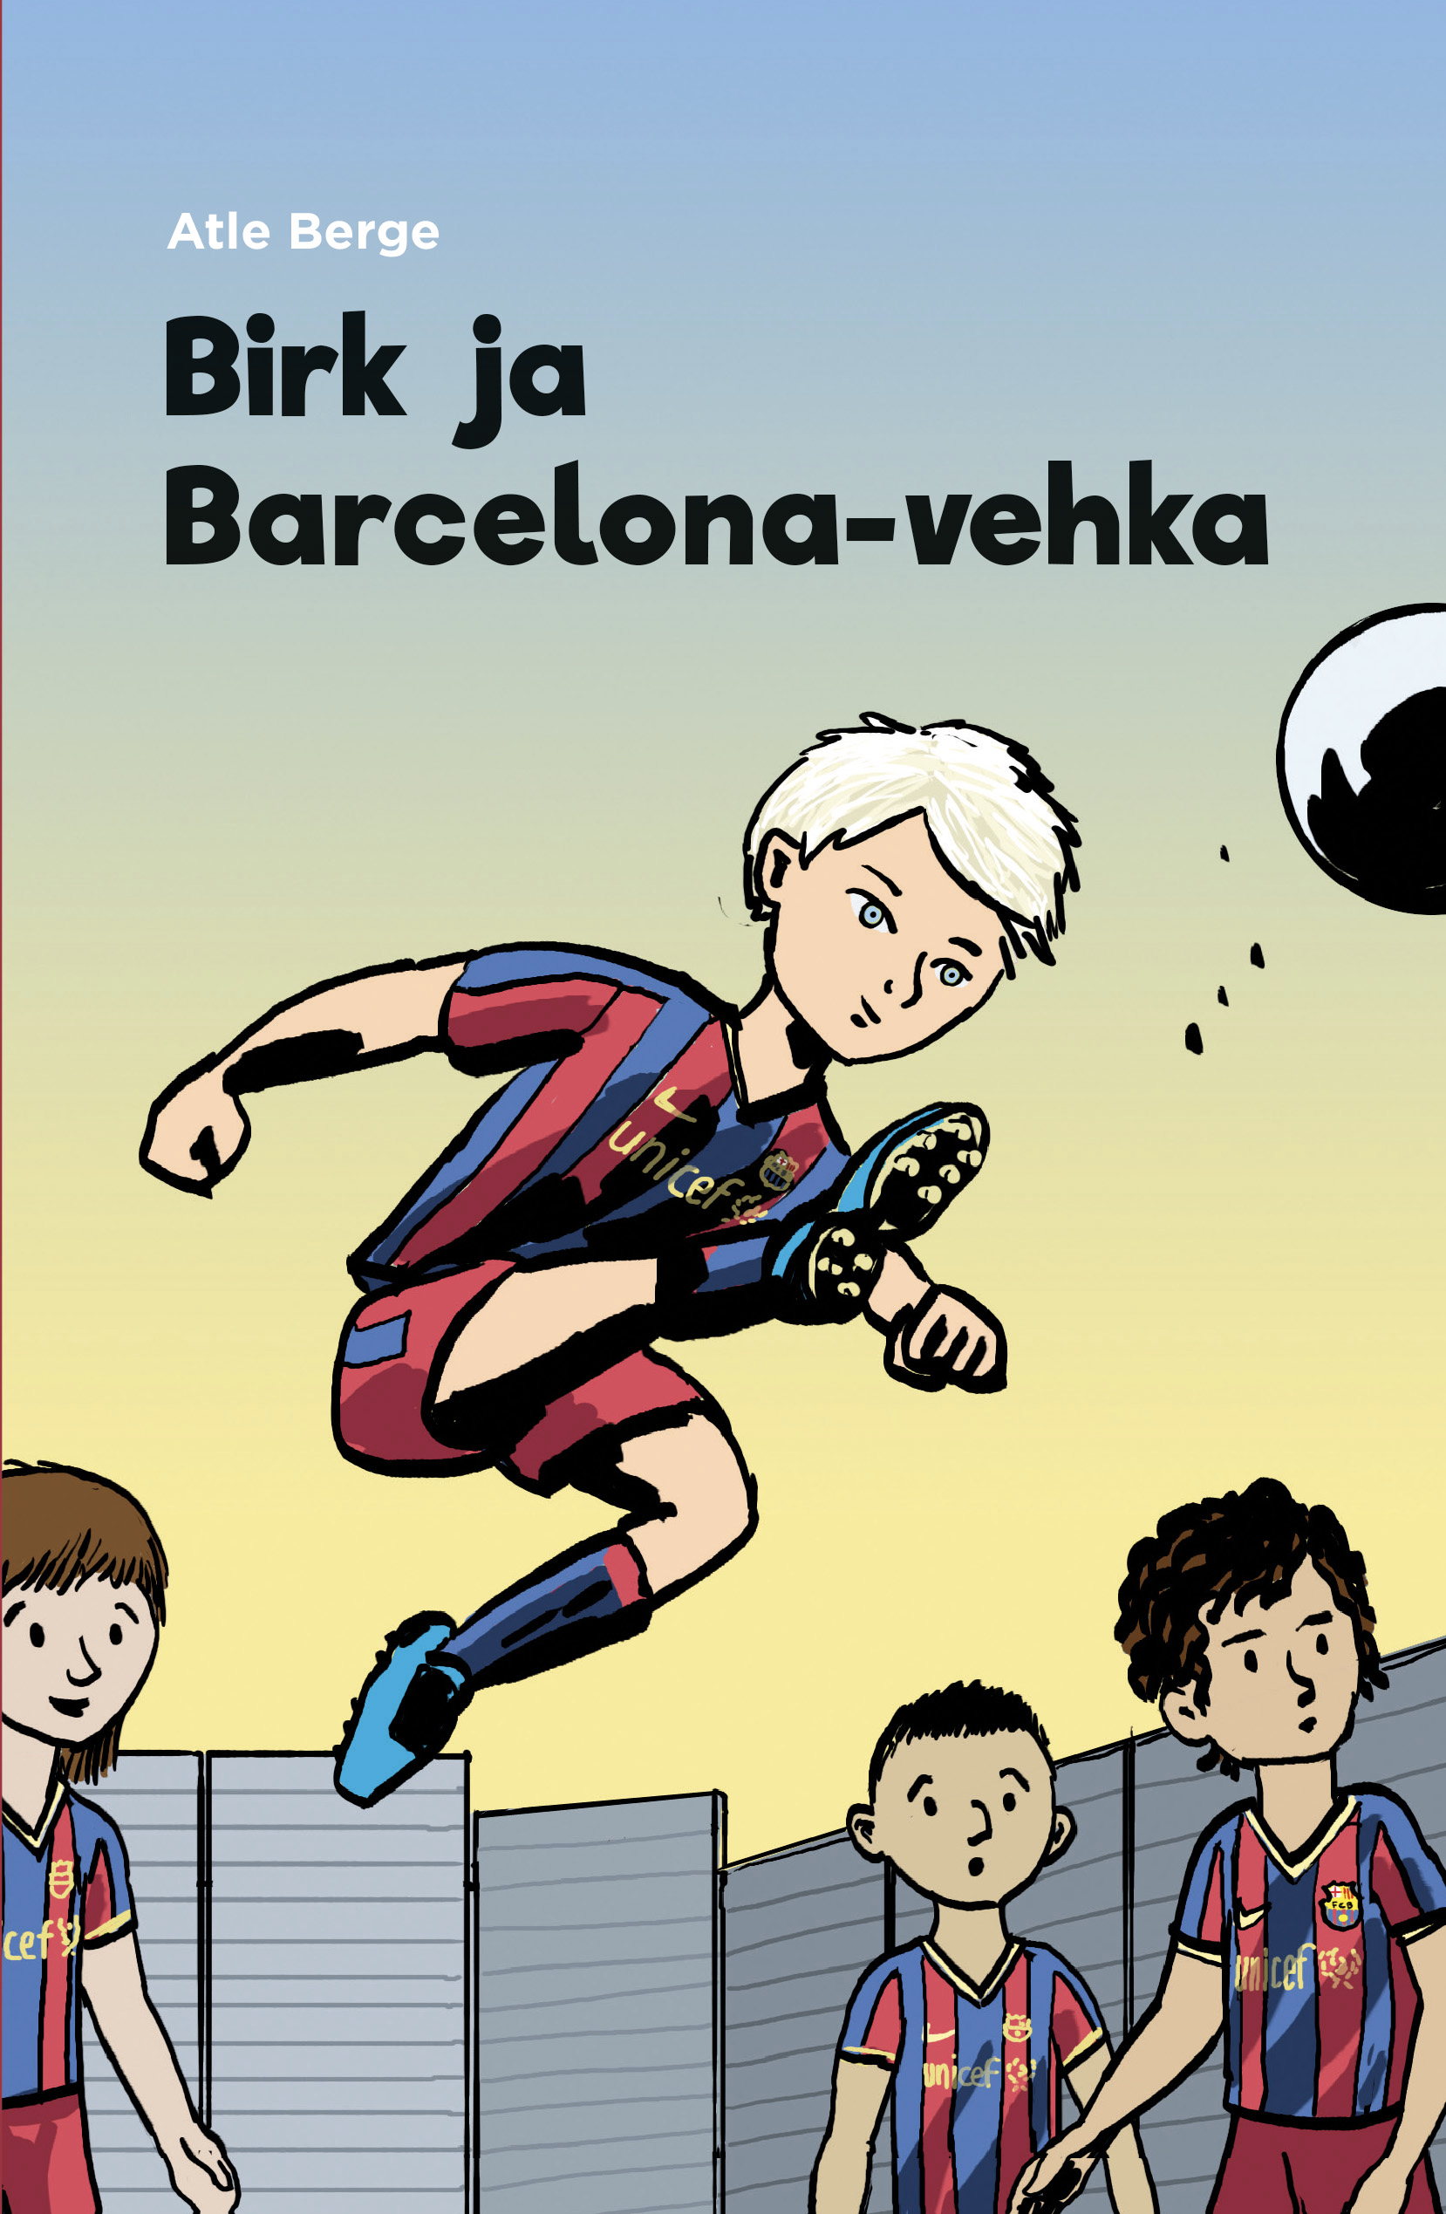




Julevsáme mánájgirje boklanseringer, Árran 14.06.2020

Slide 2
Julevsáme mánájgirje boklanseringer, Árran 14.06.2020
Prosjekt Julevsáme mánájgirje
Inspirert av Trøndelag fylkeskommunes prosjekt «Maanagærjah jarkoestimmie» («Oversettelse av barnebøker») ønsker Hábmera suohkan - Hamarøy kommune og Árran -lulesamisk senter å gjennomføre et tilsvarende prosjekt for lulesamisk språk
Det registreres et stort behov for flere bøker på lulesamisk. Oversettelser av barnebøker til lulesamisk er en liten del av det totale språkarbeidet som må gjøres. Vår felles målsetting med dette prosjektet er å stimulere til økt leselyst, samt gjøre flere bøker tilgjengelig på lulesamisk språk
Mål for prosjektet​
Skape mest mulig lulesamisk barneboktekst​
Tilby større variasjon av emner og sjangre i barnelitteratur på lulesamisk​
Forankre oversettarbeidet bredt i det lulesamiske samfunnet, og utvikle en generasjon av nye oversettere

Slide 3
Julevsáme mánájgirje boklanseringer, Árran 14.06.2020
Prosjektorganisering
Prosjekteiere – Árran og Hábmera suohkan​
Finansiering – 350.000 fra Sametinget, 50.000 kr fra Nordland fylkeskommune (?) 40.000 i egenandel fra Árran og Hamarøy kommune (arbeidstid)​
​
Prosjektleder – Árran v/Lars Magne Andreasen​
Produksjonsleder – Hamarøy bibliotek v/Mari Hopland​
Redaktør – Hamarøy kommune v/Lars Filip Paulsen​
Forlag og distribusjon – Árran / Báhko forlag

Slide 4
Julevsáme mánájgirje boklanseringer, Árran 14.06.2020
Fase for fase
Velge bøker​
Inngå avtaler​
Finne penger​
Finne oversettere​
Skape teksten​
Sats og korrektur​
Trykking​
Distribusjon​
Lansering og feiring

Slide 5
Julevsáme mánájgirje boklanseringer, Árran 14.06.2020
Fase for fase:
Skape teksten; Oversetter – mentor - korrekturleser
Skape tekst
Oversetter
Mentor
Korrekturleser
Redaktør
Mentors oppgave er å gjøre oversetteren god!
Leser den og diskuterer språklige valg og utfordringer med oversetter
Koorekturlesers oppgave er å gjøre oversettelsen god!
Retter opp språklige feil

Slide 6
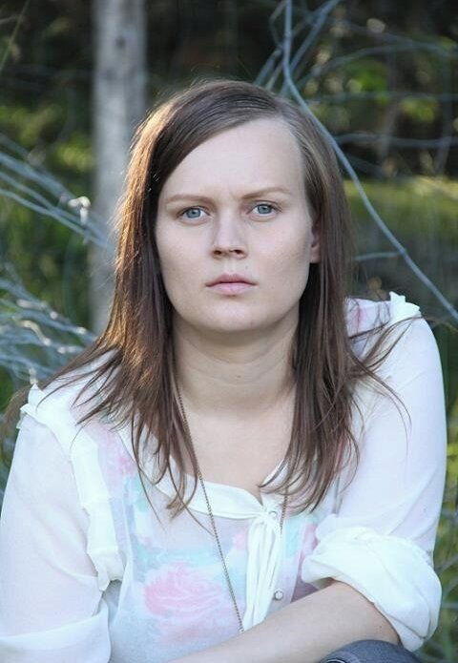
Julevsáme mánájgirje boklanseringer, Árran 14.06.2020
Hvalenes sang
Oversetter: Birgit Å. Andersen
Mentor: Heidi B. Andersen
Korrekturleser: Anna Andersen

Slide 7
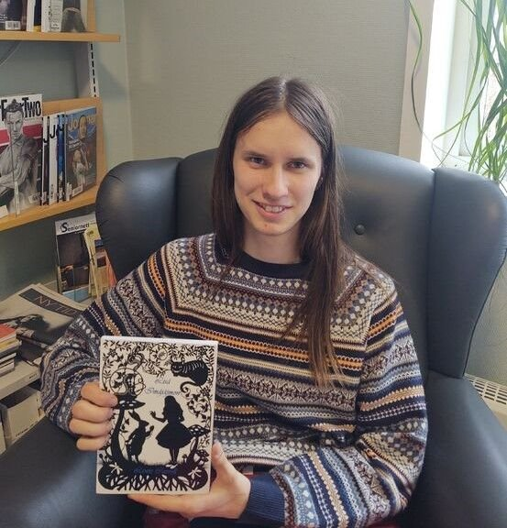
Julevsáme mánájgirje boklanseringer, Árran 14.06.2020
Plupp og vårfloden
Oversetter: Are M. Tjihkkom
Mentor: Kåre Tjihkkom
Korrekturleser:

Slide 8
Julevsáme mánájgirje boklanseringer, Árran 14.06.2020
Nils og Magga
Oversetter: Are M. Tjihkkom
Mentor: Heidi B. Andersen
Korrekturleser: Kåre Tjihkkom

Slide 9
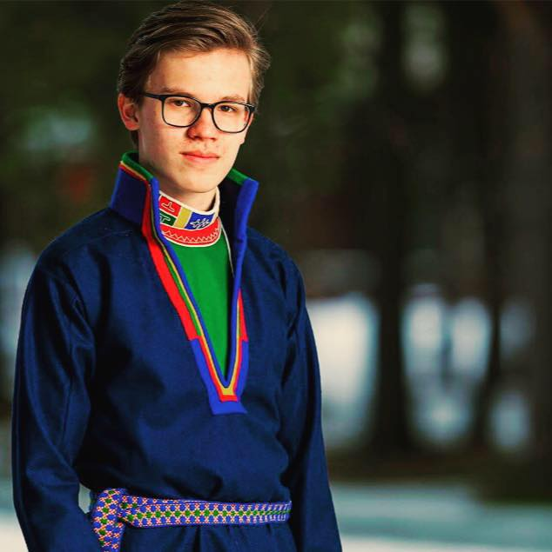
Julevsáme mánájgirje boklanseringer, Árran 14.06.2020
Birk og Barcelona-gjengen
Oversetter: Alferd M. Kuoljok
Mentor: Samuel Gælok
Korrekturleser: Are M. Tjihkkom

Slide 10
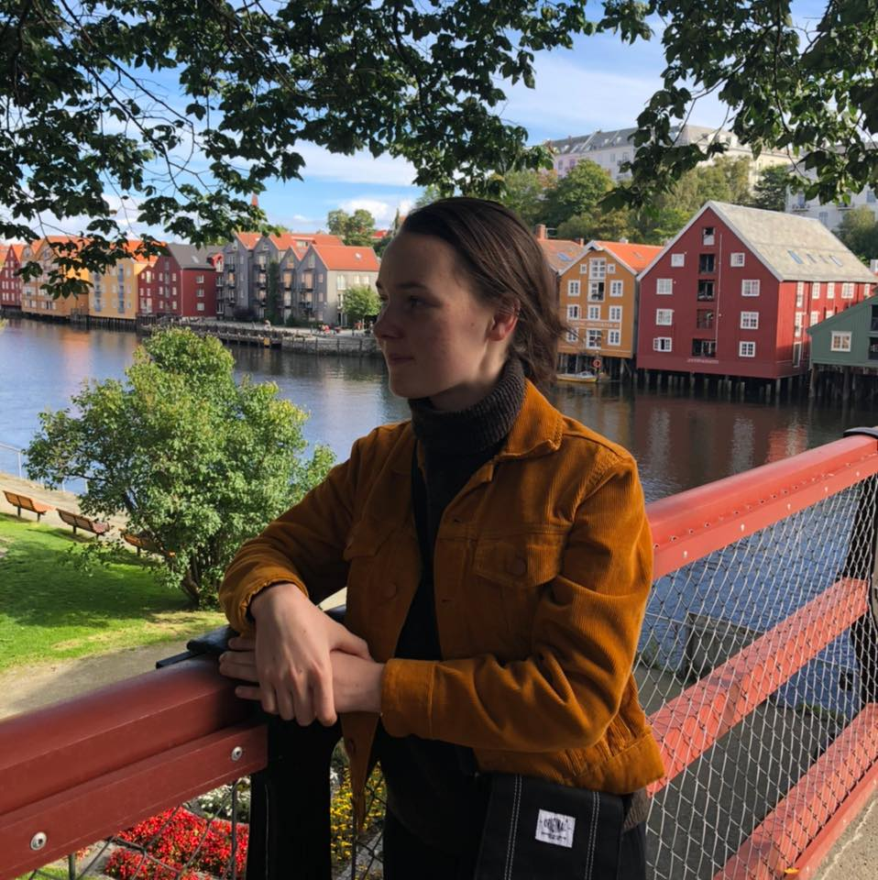
Julevsáme mánájgirje boklanseringer, Árran 14.06.2020
Kaptein Sabeltann
Oversetter: Aina G. Johnsen
Mentor: Wenche Nergård og Lars Filip
Korrekturleser: Lars Filip / Sven R. Nystø

Slide 11
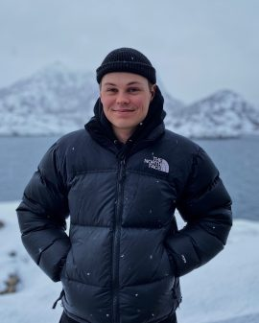
Julevsáme mánájgirje boklanseringer, Árran 14.06.2020
Svaneprinsessen
Oversetter: Ole Fredrik Vándar
Mentor: May Judith Amunsen
Korrekturleser: Are M. Tjihkkom

Slide 12
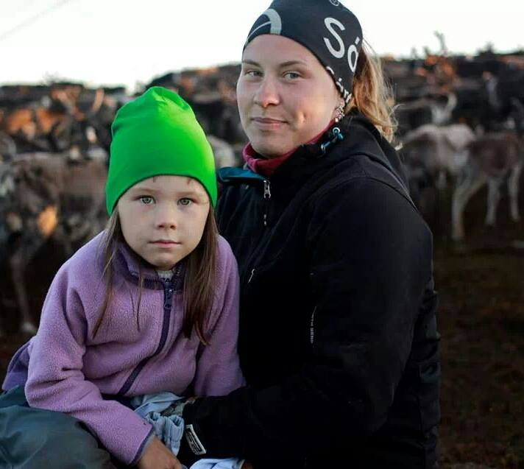
Julevsáme mánájgirje boklanseringer, Árran 14.06.2020
Ville dyr i byen
Oversetter: Nadia Kielatis
Mentor: Sara Aira Fjällsröm
Korrekturleser: Anne Silja Turi

Slide 13
Julevsáme mánájgirje boklanseringer, Árran 14.06.2020
Distrubusjonsmuligheter
Forutsigbare utsalgssteder
Facebook/SoMe
E-post til nøkkelpersoner
Ovttas.no
Samisk bibliotektjeneste-blogg
Gratis bøker til bibliotek og skoler
Politisk medeierskap
Lansering på festivaler
Rollup
Ring en avis

Slide 14
Julevsáme mánájgirje boklanseringer, Árran 14.06.2020
Utfordringer
Prosjektet forsinket ett år etter opprinnelige planer.
To personer i prosjektadministrasjonen, fra henholdsvis Árran og kommunen, sluttet underveis i prosjektet og det har medført forsinkelser. I tillegg har det vært utfordrende å finne nok mentorer og korrekturlesere. Siden både oversetter, mentor og korrekturleser er en sentral del av en oversettelse, så har dette forsinket arbeidet.
Vi har vært inne i en læringsprosess og ser hvor viktig de ulike rollene i prosjektet har vært. Når man skal skape en tekst, så er det viktig med dialogen mellom oversetter og mentor. Hvem er teksten for? Altså hvordan tilpasse det samiske språket til målgruppen. Her har også redaktør vært inne i noen av diskusjonene. Et førsteutkast til en oversettelse har gjerne blitt endret flere ganger før endelig oversatt bok.
Erfaringer
Dette har vært både verdifulle og nyttige erfaringer i prosjektet «Julevsáme mánájgirje» som tas med videre.
Ett av målene med prosjektet er å forankre oversettarbeidet bredt i det lulesamiske samfunnet, og utvikle en generasjon av nye oversettere.
Derfor er det spesielt gledelig at vi har hatt med oss en oversetter fra lulesamisk område på svensk side, Nadia Kielatis (Jokkmokk). I tillegg har vi fått et helt nytt bekjentskap i Aina Green Johnsen som med sin bok er en helt ny oversetter.

Slide 15
Julevsáme mánájgirje boklanseringer, Árran 14.06.2020
Ny søknad etter samme modell
Árran og kommunen har fått tilskudd til ny runde i prosjektet «Julevsáme mánájgirje»
Utvikle prosjektet over tid
Valg av bøker; tynne, varierte, viktige, nyttige, fengende
Variajon; alder, tema, kjønn, miljø
Har dere lyst til være med som oversettere, mentorer og korrekturlesere fremover?​
Hvilke titler skal vi oversette?

